Slide 1
IT技術研修 報告
プロフェッショナル・ネットワーク・コンサルティング株式会社
高木 晃介

Slide 2
研修内容
技術研修
技術別研修（ネットワーク）
タイピングトレーニング
30秒スピーチ、2分スピーチ
用語の wiki ページ作り
Notes:
技術研修・・・Githubやプログラム、データベースなどの基礎に触れるため
技術別研修（ネットワーク）・・・会社ごとに業務に関係の深い内容を学ぶ研修
タイピングトレーニング・・・タイピング力の向上、把握
30秒スピーチ、2分スピーチ・・・スピーチ力を上げるトレーニング
用語のwikiページ作り・・・学んだことを見える形でアウトプットするための作業

Slide 3









利用したサービス
Notes:
次は、利用したサービスの紹介です
ロゴの大きさが違うのが変だと思いますよね
ロゴの大きさは、よくつかったサービスほど大きくなっております。
Chromeとslackはもっと大きくしたかった。

Slide 4
技術研修
Github, Windows バッチプログラム,データベース等
Notes:
それでは技術研修の紹介です
Github,windowsバッチプログラム、データベース等いくつかの項目を課題を通して学びました。
この中から、時間の都合上難Windowsパッチプログラムについてだけ紹介します
その中からWindowsバッチファイルの報告をします。

Slide 5
Windows バッチプログラム
使ったサービス・・・VSCode,コマンドプロンプト、draw.io
課題・・・データセットを参照して、フォルダを2つ作りその中にテキストファイルを作成する。
苦労した点・・・フォルダが存在するかを確かめること。
解決策・・・ if 文でフォルダの有無を判定して、 for 文でループさせる。
Notes:
Windowsバッチプログラムの課題に取り組んだ際、使ったサービスは、VSCODE、コマンドプロンプト、draw.ioです。
課題は、←というものでした。
くろうした点は、フォルダが存在するかを確かめることです。
解決策は、←ことで解決することができました。
次のページに、expolerの実行前と実行後の画面を映します。
/2020年度研修/20200410/アルゴリズム課題/チーム/team2 https://training.growi.cloud/5e8fcfeef8aa8f00481ea920

Slide 6
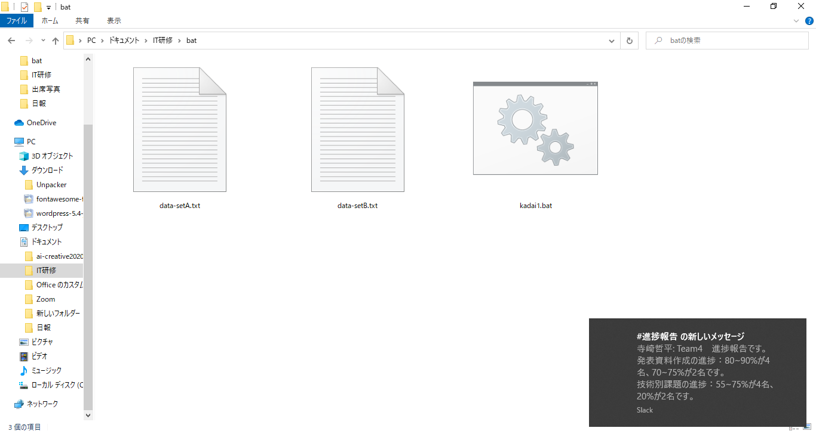
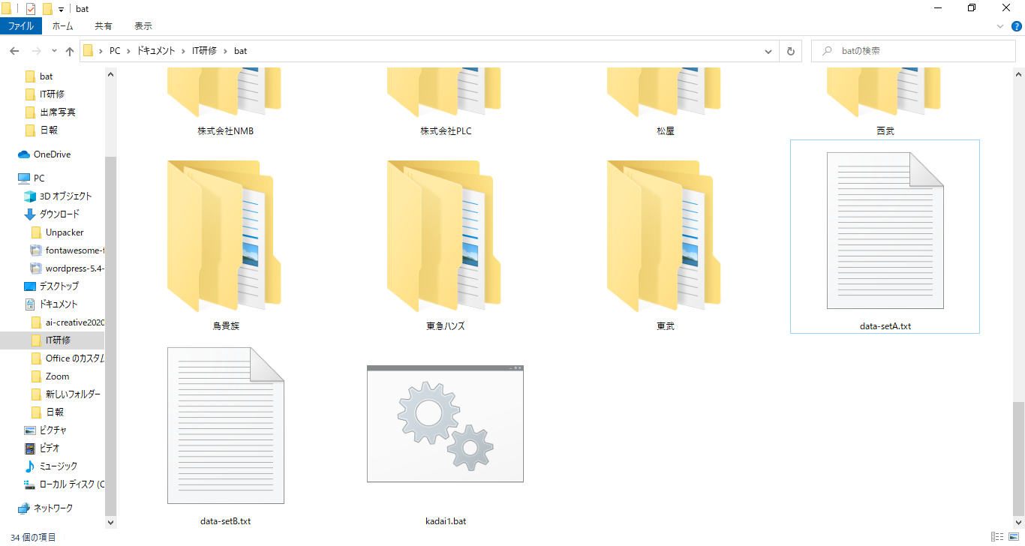
WINdows バッチプログラム ～実行画面～
Notes:
左が実行前です。
右が実行後の画面です。

Slide 7
技術別研修 ～ネットワーク～
Notes:
後半5日間を使って、会社ごとの技術別研修を行いました。
私は、ネットワーク課題に同菌みんなと取り組みました。

Slide 8
VPS に LAMP 環境構築
VPS・・・さくらVPS
OS・・・CentOS７（Linux）
課題・・・ LAMP 環境を構築する
（Linux,Apache,MariaDB,PHP）
Apache
PHP
MariaDB
CentOS７（Linux）
Notes:
最初の課題は、VPS上にLAMP構成を構築することです。
VPSは←
OSは←
LAMPは←です。

Slide 9
VPS に LAMP 環境構築 ～考察～
苦労した点・・・ httpd が開通せず、Apacheのテストページが表示されなかった点。
原因・・・ firewalld の設定だけでなく、VPS上の管理画面での許可も必要
管理設定
手元のPC
Internet
LAMP
Notes:
この課題で苦戦した点は、httpdが開通せず、Apacheのテストページが表示されなかったことです。
原因は、←でした。原因究明まで、時間だけでみると1日かかってしまいましたが、見つけられたことは良かった点です。
次のスライドにapacheのテストページの実際の画像を表示いたします

Slide 10
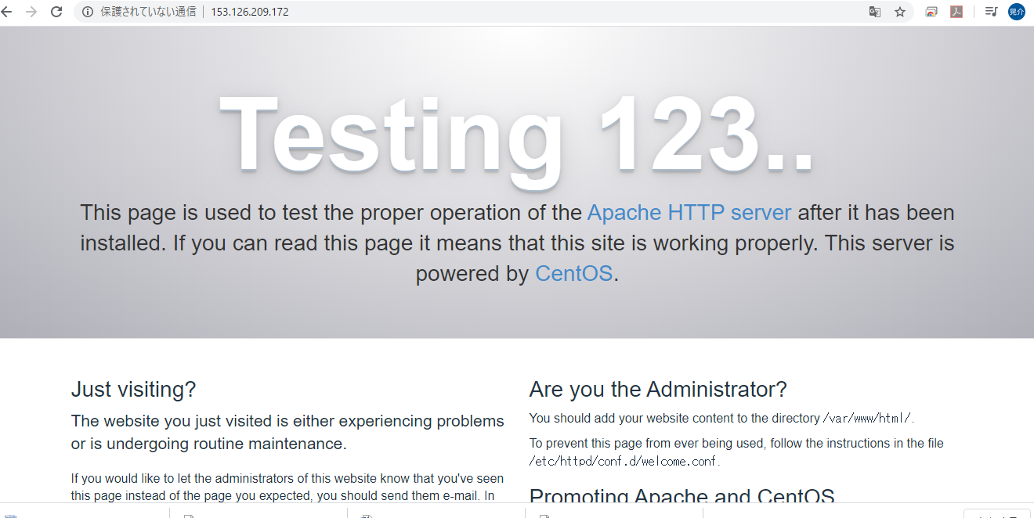
VPS に LAMP 環境構築 ～成功画面～

Slide 11

vPS 上で WordPress
VPS・・・さくらVPS
OS・・・CentOS７
ソフトウェア・・・ LAMP 環境、WordPress
課題・・・WordPress のブログページを表示させる
苦労した点・・・ WordPress 推奨のサンプルをコピーしても、文字化けが発生してしまう。
解決策・・・日本語のコメント部分を消してからコピーする。
Notes:
次に紹介する課題は、VPSとOSは先ほどと同じままで、wordpressのさいとを表示するという課題です。
この課題で苦戦したところは、wordpressの設定ファイルに不備があったときに、～～です。
解決策は、日本語のコメント部分を消してから、コピーすることでした。
次の画面に、wordpress上で作成した、テストのブログページを示します。

Slide 12
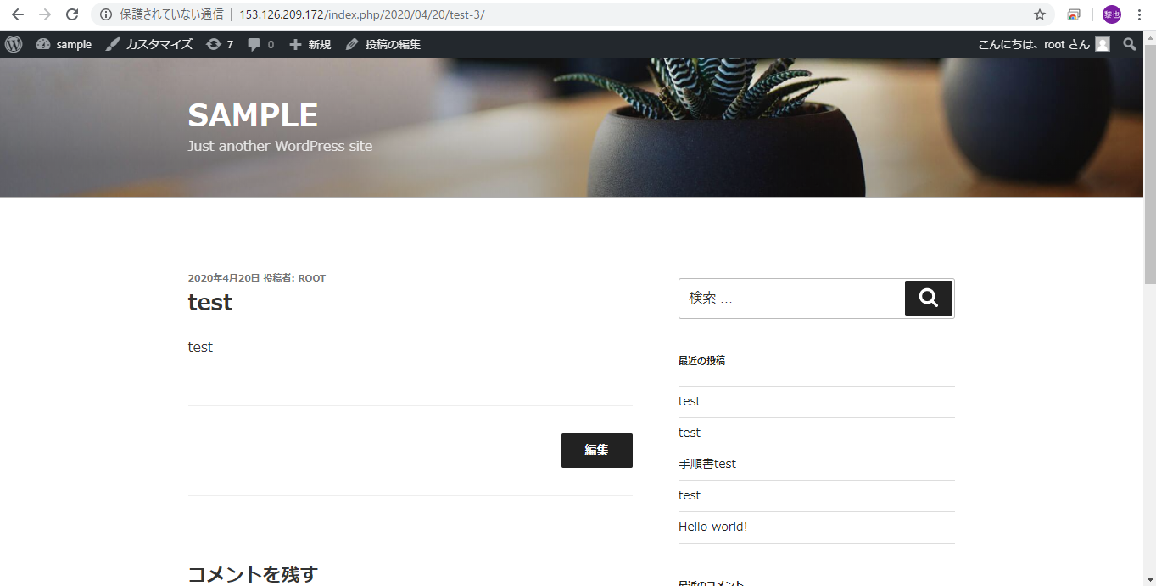
vPS 上で WordPress 成功画面

Slide 13

DocKER で LAMP 環境構築
VPS・・・さくらVPS
ホストOS・・・CentOS７
ソフトウェア・・・LAMP環境,Docker
課題・・・ Docker 上で LAMP 環境を構築する
コンテナ
App
・・・・・
App
Docker Engine
CentOS7
Notes:
最後に達成できなかった課題です。
環境は、先ほどまでと同じでDocker上でLAMP環境を構築するという課題でした。

Slide 14
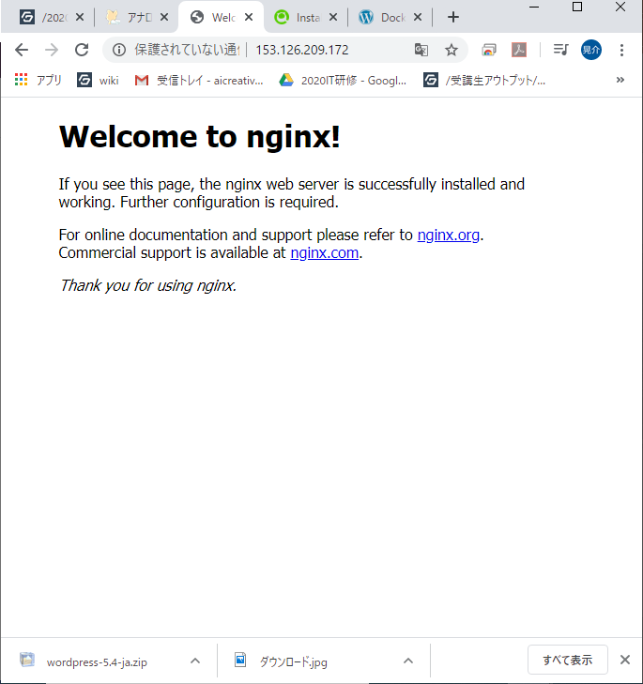

DocKER で LAMP 環境構築 ～考察～
苦労した点・・・Docker-ComposeによるLAMP構築
解決策・・・未完のためまだ見出せず
対策・・・Docker-Compose のことをよく知る。
Notes:
Docker上でwebserverを動かすことには成功した（写真右）のですが、DBやPHPを動かすまでには至りませんでした。
Docker-Composeを使うやり方が一般的らしいのですが、肝心のDocker-Composeの知識が浅く未完に終わってしまいました。
これからの対策として、参考書やWEBページをみてDockerの知識を蓄えていきます。そして、もう一度チャレンジします

Slide 15
以上が研修で学んだ技術です。
Notes:
以上が研修で学んだ技術です。が、
私がこの研修で学んだ最も重要なことは社会人として仕事をする上での心得です。

Slide 16
技術＜仕事の心得
Notes:
技術で学んだ面は大きかったのですが、
それ以上に、仕事をするうえで大事なことを知れたことが大きかったです。
それは、チーム内での情報共有、全体での進捗共有、教える立場の経験ができたことなどです。
次の3つのキーワードをもとに成果を報告いたします。

Slide 17
リモートワーク アウトプット 報連相
Notes:
私が上げる3つのキーワードは、←です。

Slide 18



リモートワーク
コロナウイルスの影響
実施できたことによる変化
リモート研修への移り変わりがスムーズ
Notes:
まず1つ目の、リモートワークについてです。
コロナウイルス感染拡大防止のため、行われた処置でした。これから、必要になってくる作業の1つを、この場で経験できたことはとてもよかったです。
リモートワークを実施することがで、企業や日本全体で、少なからず業務体系に変化が出てくると思います。その変化にこの研修の経験を生かして、乗り遅れないようにしていきます。
また、リモートワーク研修への移行が急だったにもかかわらず、スムーズに実行できたことに感謝しています。
非常事態のために柔軟な対応を私も身に着けていきたいと思います。

Slide 19
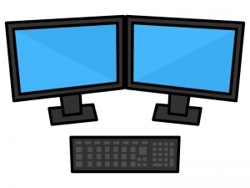
リモートワーク ～メリット～
リンク、作業履歴が残る
デュアルディスプレイ
リモートワークツールになじむ
Notes:
リモートワークのメリットについては、slackにURLを張ったり、wikiに進捗を残したりしているので、ほしいときにすぐ欲しいデータにアクセスできる利便性を感じました。
デュアルディスプレイにつきましては、PCが1台配布されることでもう1台ディスプレイがあれば、ケーブルが一本あればデュアルディスプレイにできるので、操作性の良い環境で学ぶことができました。
リモートワークツールになじむというのは、そのままで使用頻度がほぼゼロに近かったslackやmeetに触れることができ良い点でした。
以上の3つがリモートワークを体験してのメリットです。

Slide 20


リモートワーク ～これから～
今回のリモート研修での経験は、仕事でも生きる！
Slack やビデオ会議ツールでのレスポンス
リモートでのファイル共有
Notes:
リモートワークはこれからも絶えることはないと思います。今回学んだ、Slack やビデオ会議ツールでのレスポンスが各個人によって差があることと
リモートでのファイル共有の仕方を業務でも生かしていきます。

Slide 21
アウトプット
研修前：覚えることが多そうで不安…
研修後：アウトプットすることが最低限の仕事。
インプットを不安視している暇はない!
Notes:
そして、2つ目のキーワードであるアウトプットです。印象に残っているのは、社会人になるとアウトプットしていかないと意味がないということです。
それをきいて、覚えること＝インプットの面でネガティブになっている暇はないと思い、不安は払しょくされました。

Slide 22
アウトプット ～これから～
アウトプットの量も質も上げていきたい。
[個人]
アウトプットできるだけの知識を付ける！
メモを取る、タイピング力を上げる！
[チーム]
チーム間で意見を出し合う→成果物
Notes:
これからのアウトプットに関しましては、量と質を上げていくことを目指します。具体的に
技術的な面では、知識を深めるために、サーバやネットワークの構築を繰り返し練習することで突き詰めていきます。
仕事の面では、メモを取ることを意識し、タイピング力の向上にも努めます。
チーム作業では、この研修で、自らの意見を出し合ったり、不明な点を埋め合わせていくことで成果物の精度が上がることが分かったので、実践していきます。

Slide 23
報連相
報告
Slack や GROWI による進捗報告、日報
連絡
日報や出席の確認の連絡
相談
チーム内での話し合い、講師への質問票
Notes:
3つ目のキーワードである報連相は、研修中に全体で徹底していたことです。
報告は、←
連絡は、←
相談は、～～。質問の数は、資料を書いているときは32８個でした
これらを業務でも生かしていきます。次のページ

Slide 24
報連相 ～これから～
報告
仕事の進捗具合などの報告を怠らない
連絡
イベント発生時に素早く連絡
相談
わからないことや不明なことがあったらすぐ質問
Notes:
これからのことは、
報告は、←ことです。
連絡は、←です。業務が始まっても、いい出来事、悪い出来事にかかわらず素早く正確に連絡します。
相談は、←することです。これらのことを研修で再認識することができたました。

Slide 25
全体を通して
リモート環境
作業スピードが遅いこと
日報提出がいつも最後の方等々
技術はもちろん社会人としての心構えも
Notes:
最後に、全体を通しての感想です。
未体験のリモートでの共同作業を経験することができ、本当に良かったです。実務抜きで研修だけで見たら、デメリットの方が、少ないのではないかというくらい充実していました。
私にとって足りていないことも見えてきました。
それは、いつも日報提出が最後の方であったりというような作業で遅れることが多かったことです。
そこを改善するためには、、時間を見つけてメモを取ることと、タイピング力を上げることが重要なので、そこを鍛えていきます。
最後になりますが、技術面はもちろんのこと新人IT技術者がもつべき意識を学ぶことができてよかったです。
リモートだったので、どんな緊張感でやれるか心配でしたが、適度なスパルタ感があり、内容も充実してよかったです。

Slide 26
ご清聴ありがとうございました。

